Slide 1
네트워크프로그래밍 텀프로젝트 보고서
1971082 김다연
1991007 조민화

Slide 2
텀프로젝트 개요
게임 설명
최대 4명까지 Play 할 수 있는 슈팅 미로게임
방향키(상하좌우)를 이용해 Player를 움직일 수 있음
방향키(WASD)를 이용해 각 방향으로 슈팅할 수 있음
슈팅 시 Ghost를 맞추면 Ghost가 사라짐
총알이나 Ghost에 맞은 Player는 점수가 감소함
미로를 지나며 아이템(⭐)을 먹으면 점수가 증가함
게임 진행중 우측의 점수판을 통해 자신의 점수를 실시간으로 확인할 수 있음
60초가 지나면 자동으로 게임이 종료되며 점수에 따라 1~3위가 결정됨
게임 후 Replay, Exit 중 선택 가능

Slide 3
시스템구성도
1. 대기실에서의 시스템 구성
접속요청
connect()
select()
Game
ClientN+1
Game
Server
(1) Read One
accept()
(4) new GameRoomView 생성
recv()
send()
(2) Send to server
(2) Write All
(3) Recv from server
send()
recv()
recv()
new
GameRoomView()
Game
Client1
recv()
Game
Client2
Game
Client3
recv()
Game
ClientN
Btn Pressed
(입장 요청 / 방 생성)
ActionListener()

Slide 4
시스템구성도
2. 게임방에서의 시스템 구성
게임방
입장 요청
enterRoom()
select()
Game
Server
해당 Room 객체의
Client (user) 정보 수정
(1) Read One
(4) 화면출력
repaint()
recv()
send()
(2) Write All
(2) Send to server
(3) Recv from server
send()
recv()
recv()
recv()
repaint()
Chat
Client1
Chat
Client2
Chat
Client3
recv()
Chat
ClientN
KeyboardListener()
(1) Read keyboard

Slide 5
시스템흐름도
1. Client 접속시 : WaitingView에 대기실 목록 표시
GameClient (user1)
GameServer
Client 접속
user1 100
user1 110 roomNum
현재 방의
개수 전송
roomNum개의
방 목록 요청
user1 101
User1 120 100000 test1 FULL 4
roomNum개의
방 목록 전송
방의 key
방의 이름
방의 상태
참가자 수
User1 120 200000 test2 AVAIL 0
User1 120 400000 test4 AVAIL 0

Slide 6
시스템흐름도
2. 새로운 방 생성 및 방 입장 요청 : user1, user2, user3 모두 대기실에 존재
GameClient (user1)
GameServer
GameClient (user2)
GameClient (user3)
방 생성 요청
user1 200 171206 newRoom
newRoom 입장 허가
방 목록 update 요청
GameRoomView(newRoom)으로
새로운 게임 방에 입장
user1 220 newRoom
user2 210 roomNum
user3 210 roomNum
user2 101
roomNum개의
방 목록 요청
roomNum개의 방 목록 전송
user2 120 100000 test1 FULL 4
user3 120 100000 test1 FULL 4
user2 120 171206 newRoom AVAIL
user3 120 171206 newRoom AVAIL
user2 201 171206
Room #171206 입장요청
입장 허가
Room #171206 입장
기존 대기실 WaitingView를 지우고
GameRoomView를 그린다
user2 220 171206
user3 210 roomNum
방 목록 update
(이후 위와 동일)

Slide 7
시스템흐름도
3. 게임방 내에서의 시스템 흐름
: user1, user2는 같은 게임방에 존재, user3는 해당 게임방 관전
관전자(Spectator)
GameClient (user1)
GameServer
GameClient (user2)
GameClient (user3)
“Hello user2”
채팅메세지 전송
171206, user1 301 Hello user2
게임방에 채팅 메시지 전송
[user1] Hello user2
채팅창에 표시
171206, user1 310 Hello user2
171206, user1 310 Hello user2
[user1] Hello user2
채팅창에 표시
171206, user2 302 READYON
READY 버튼을 누름
게임방 상태 갱신
171206, user2 320 READYON
171206, user2 320 READYON
171206, user3 321 SPECTATOR
갱신ACK
user1 303 171206
user2 303 171206
갱신ACK
user3 313 171206
user1 330 user1 READYON
user1 330 user1 READYON
user 목록과
상태 전송
user 목록과
상태 전송
게임 시작 요청
user1 304 171206
171206, user1 340
171206, user1 340
게임 시작
게임 시작

Slide 8
시스템흐름도
4. 게임중 시스템 흐름
GameClient (user1)
GameServer
GameClient (user2)
user1 305 171206 keyCode
게임방의 모든 user의 화면에서 user1 이동
repaint() 실행
(이동처리)
171206, user1 350 171206 keyCode
171206, user2 350 171206 keyCode
repaint() 실행
(이동처리)
Timeout 변경 알림
Timeout 변경
171206, user1 360 timeout
171206, user2 360 timeout
Timeout 변경
user2 307 171206 + score
User2의 점수 변경
(아이템 획득)
점수 및 랭킹 변경
Score 변경
171206, user2 370 171206 + score
171206, user1 370 171206 + score
Score 변경
user2 307 171206 + score
Keyboard로 슈팅 실행
게임방의 모든 user의 화면에서 user2 슈팅
BulletThread 생성 및 시작
Repaint() 실행 (이동처리)
171206, user1 350 171206 keyCode
171206, user2 350 171206 keyCode
BulletThread 생성 및 시작
Repaint() 실행 (이동처리)
총알에 맞음
user1 307 171206 - score
점수 및 랭킹 변경
Score 변경
171206, user2 370 171206 + score
171206, user1 370 171206 + score
Score 변경

Slide 9
시스템흐름도
5. 게임 종료시 시스템 흐름
: user1, user2는 같은 게임방에 존재, user3는 해당 게임방 관전
관전자(Spectator)
GameClient (user1)
GameServer
GameClient (user2)
GameClient (user3)
timeout = 0이면 게임 종료
3초 뒤 시상식 표시
user1 400 171206
user2 400 171206
timeout = 0이면 게임 종료
3초 뒤 시상식 표시
게임 종료 메시지 채팅창에 전달
채팅창에 표시
171206, user1 310 Hello user2
171206, user2 360 timeout
채팅창에 표시
171206, user3 360 timeout
채팅창에 표시
exit (home) 버튼을 누름
WaitingView로 이동
user1 308 171206
user2 308 171206
Replay 버튼을 누름
Ready 화면으로 이동
user2 201 171206

Slide 10
예상 프로토콜
3. 게임방 – 게임방 내 채팅, 정보 관리
Protocol | 용도/내용 | 방향
301 | 채팅메세지 | Client → Server
310 | 채팅메세지 | Server → Client
302 | 방 user목록 갱신 요청 | Client → Server
312 | 관전자 목록 갱신 요청 | Client → Server
320 | 방 user의 수 전송 | Server → Client
321 | 방 관전자의 수 전송 | Server → Client
303 | 방 user 목록 요청 | Client → Server
313 | 방 관전자 목록 요청 | Client → Server
330 | 방 user 목록 전송 | Server → Client
331 | 방 관전자 목록 전송 | Server → Client
304 | 게임 시작 요청 | Client → Server
340 | 게임 시작 | Server → Client
305 | 게임상태 전송 | Client → Server
350 | 게임상태 update | Server → Client
360 | Timer 정보 전송 | Server → Client
307 | Score 변경 요청 | Client → Server
370 | Score 변경 | Server → Client
308 | Room exit | Client → Server
1. 대기실 – Login 및 방 목록 Update
Protocol | 용도/내용 | 방향
100 | Login | Client → Server
110 | 대기실의 수 전송 | Server → Client
101 | 방 목록 요청 | Client → Server
120 | 방 목록 전송 | Server → Client
2. 방 생성 및 입장
Protocol | 용도/내용 | 방향
200 | 새로운 방 생성 | Client → Server
201 | 방 입장 요청 (방 정보) | Client → Server
203 | 관전자 방 입장 요청 | Client → Server
210 | 대기실 정보 변경 알림 | Server → Client
220 | 방 입장 허가 (방 정보) | Server → Client
230 | 관전자 방 입장 허가 | Server → Client
4. 종료
Protocol | 용도/내용 | 방향
400 | Game 종료 | Client → Server

Slide 11
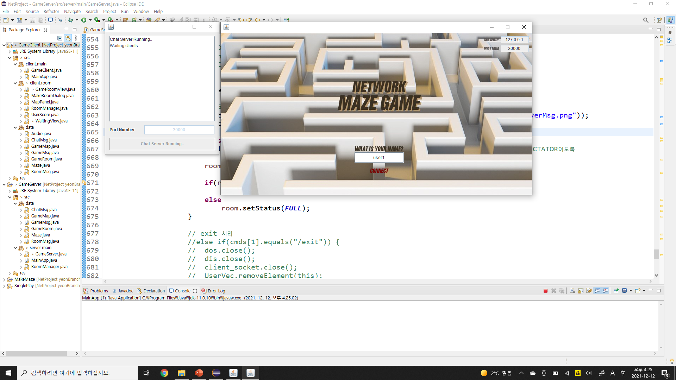
진행화면
1. 첫화면 : user name을 입력하고 입장
User 이름 입력 뒤 Connect

Slide 12
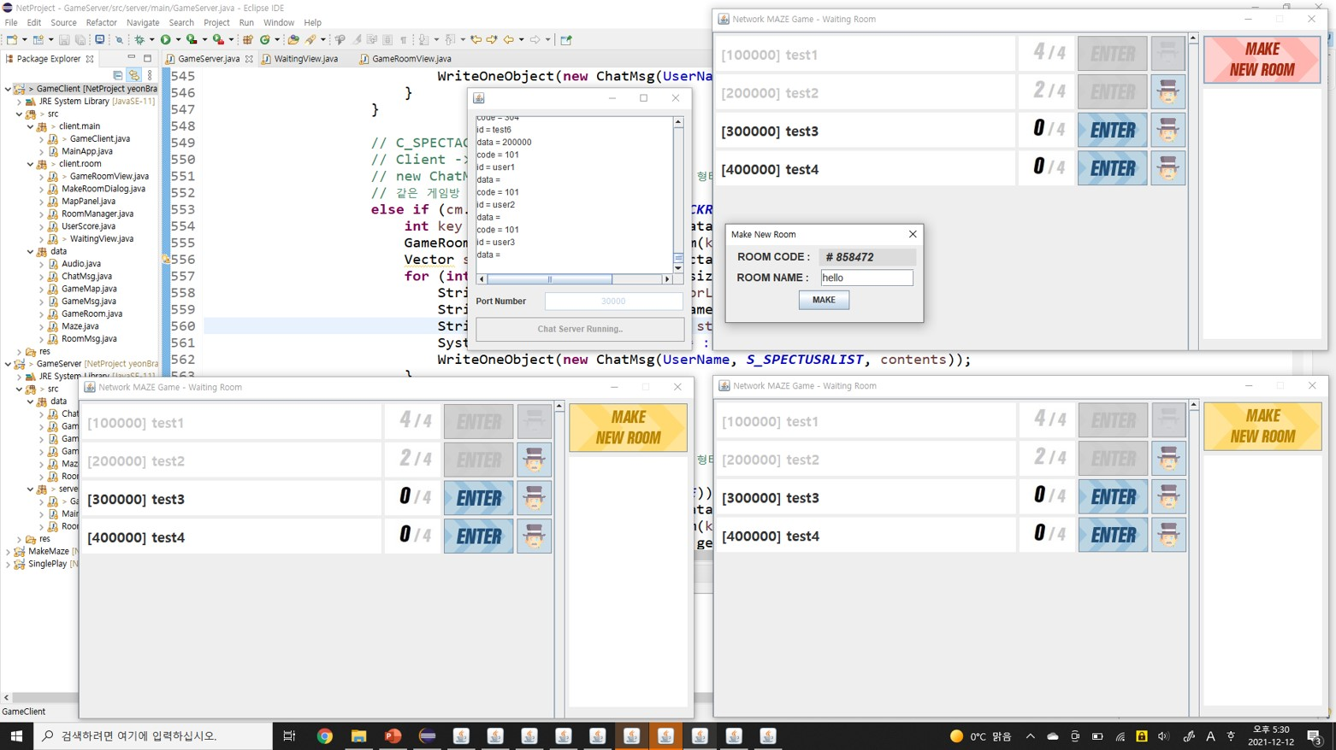
진행화면
2. 대기화면 : WaitingView에 대기실 목록 표시. MAKE NEW ROOM 버튼으로 방 생성 가능
버튼을 눌러 새로운 방 생성
6자리의 랜덤 roomKey 부여
RoomName 지정 가능
Player 입장 버튼
관전자 입장 버튼
방의 상태에 따라 입장 가능 여부 결정
최대 인원(4명)이 입장한 방은 입장 불가
이미 게임을 시작한 방은 입장 불가
단, 4명이 입장한 방이라도 게임 시작 전이면 관전 가능

Slide 13
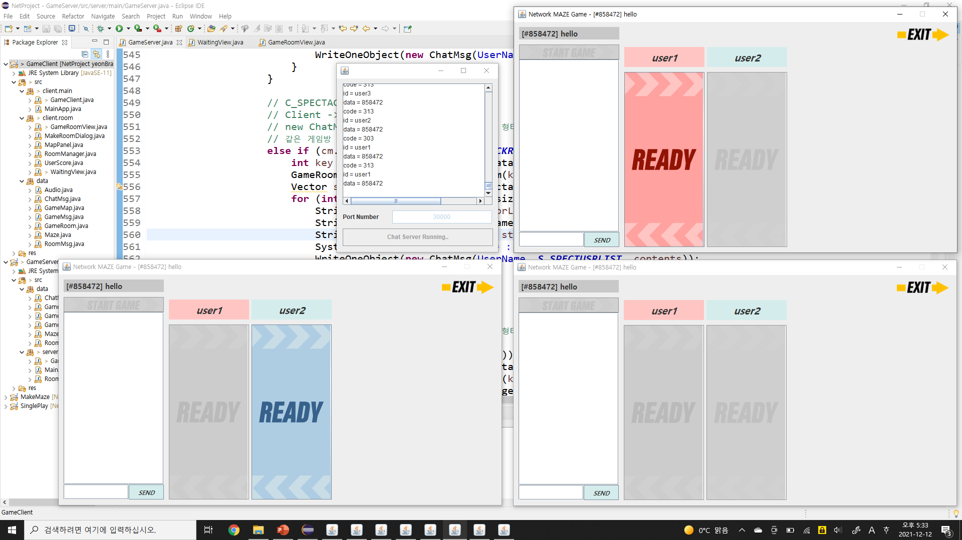
진행화면
3. 게임방 입장 : Ready Button 입력 대기 (혹은 관전 시작 대기)
READY 상태에 따라 시작 가능
BLUE : READYOFF
RED : READYON
자신의 READY 버튼만 누를 수 있음
Exit 버튼을 눌러 뒤로 가기 가능
채팅창을 통해 방 내 user와 채팅가능

Slide 14
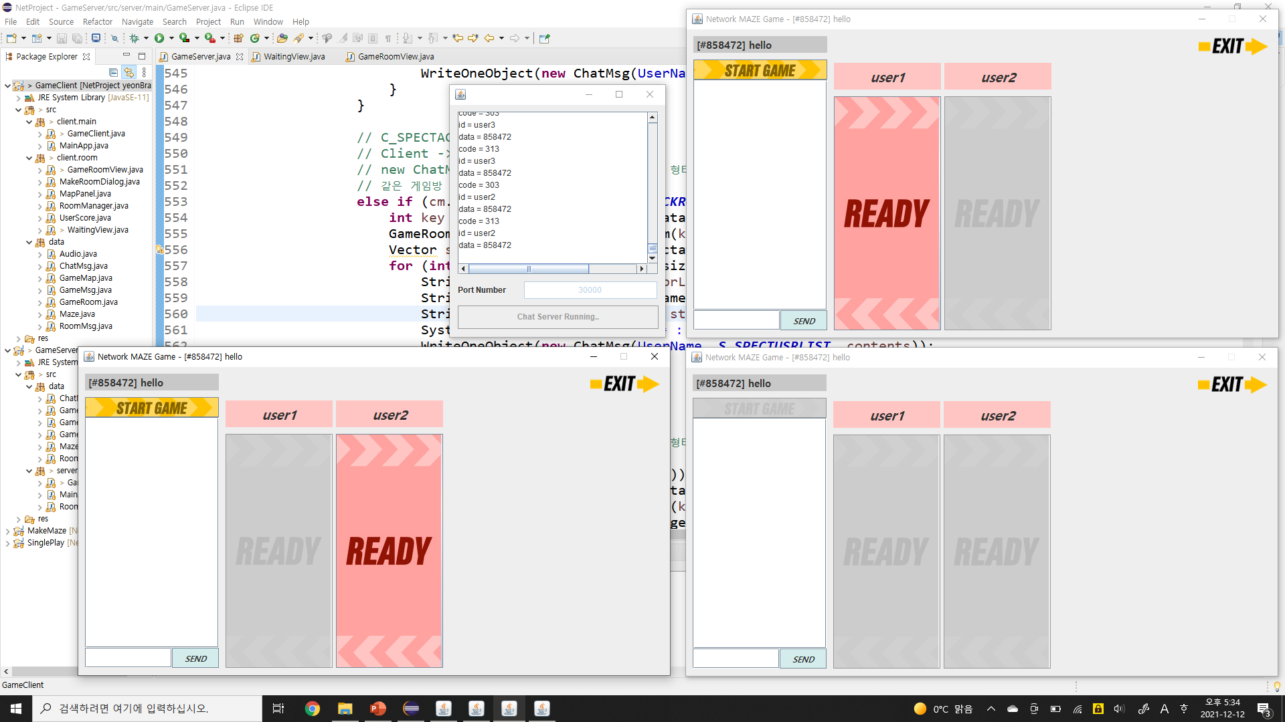
진행화면
3. 게임방 입장 : 모든 user ready 완료
모두 READY시 START 버튼 활성화
게임 시작 시 채팅창 사용 불가
관전자는 gameStart 버튼을 누를 수 없음

Slide 15
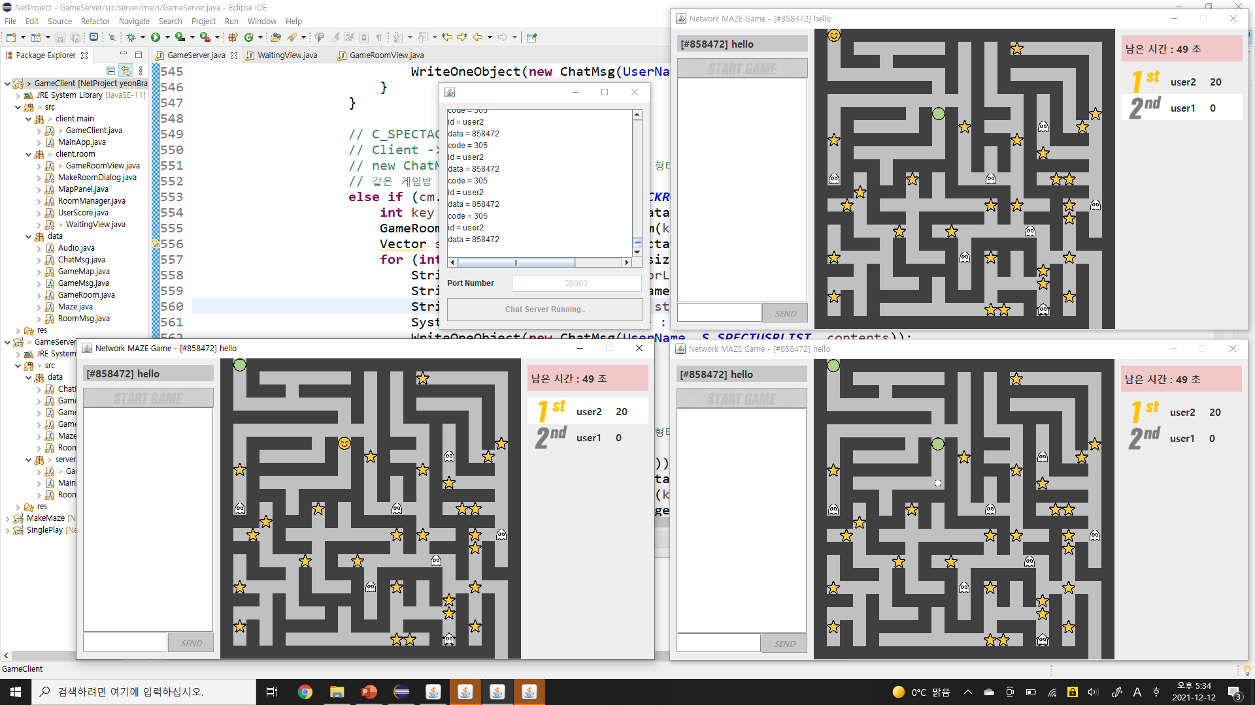
진행화면
4. 게임 진행 화면
KEYBOARD를 이용해 게임
상하좌우 : 움직임
WASD : 각 방향으로 슈팅
점수에 따라 우측 랭킹 창 변동
😊 으로 본인 위치 확인 가능
⭐ 아이템으로 점수 획득 가능
Ghost에 맞으면 점수 감소
다른 user의 슈팅에 맞으면 점수 감소
슈팅을 통해 Ghost 제거 가능

Slide 16
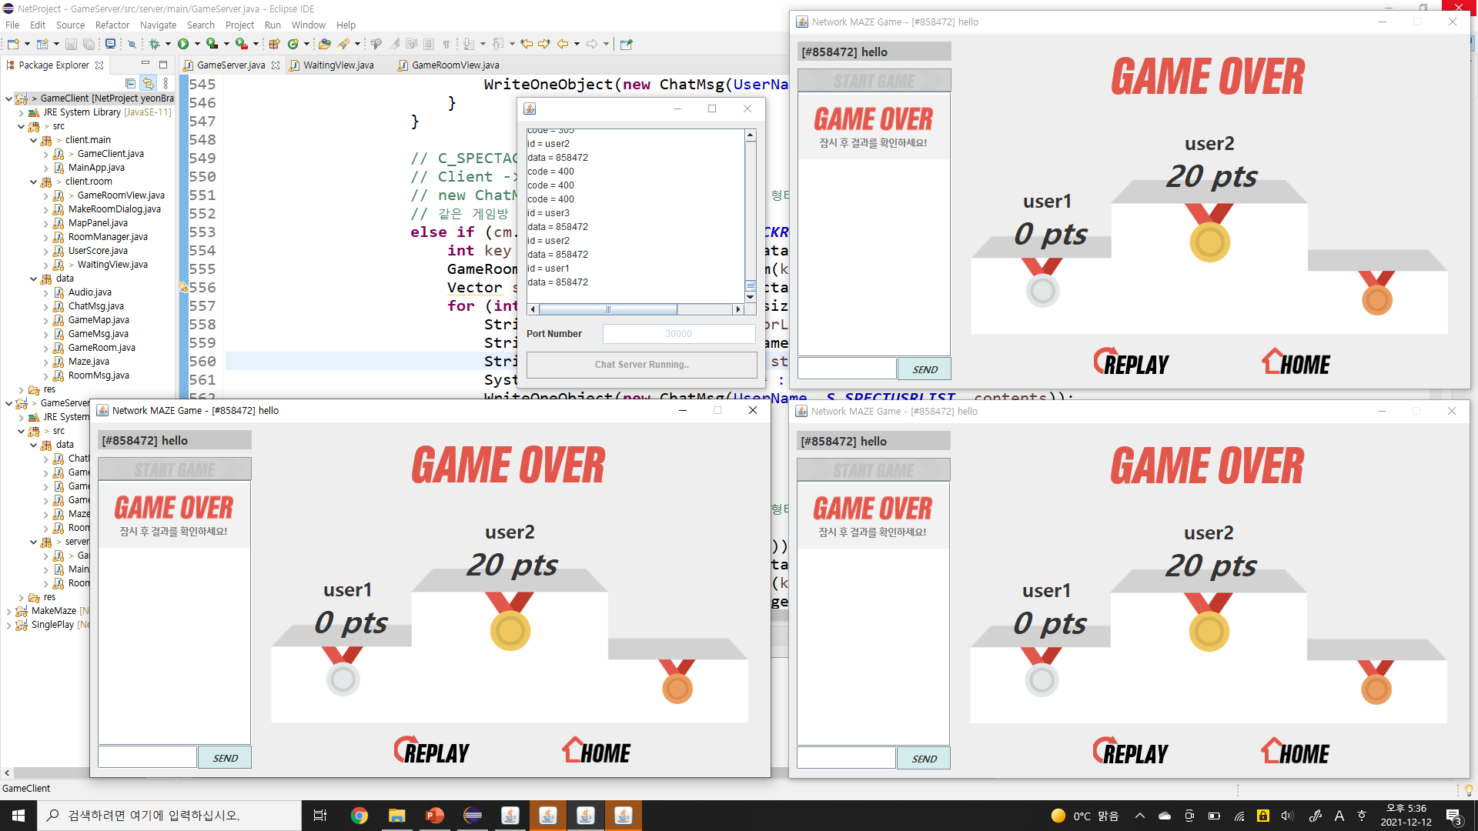
진행화면
5. 게임 종료 화면
해당 방에서 replay
(READY 화면으로 이동)
대기실로 이동

